Slide 1
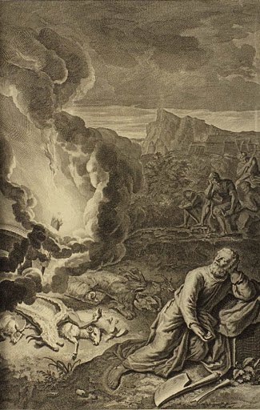
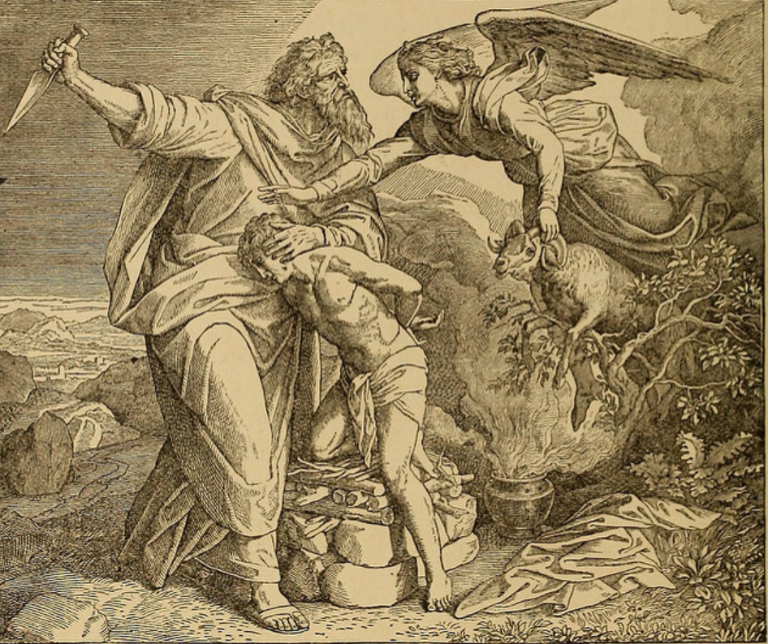
Tafsiran Kejadian II
וֶהְיֵ֖ה בְּרָכָֽה
Notes:
vehye beraka : Kamu akan menjadi suatu keberkatan!

Slide 2
Kejadian 11 VS Kisah Para Rasul2
Kej. 11
Abraham
Kej. 12
Proses
Pembentukan
Kerajaan
Allah
Yesus
KPR1
KPR. 2
Penghakiman Allah
Keselamatan Allah
Turun
Di Babel
Di Yerusalem
Turun
Kecelaruan
Kesatuan
Tersebar
Ke menyeluruh
Seluruh bangsa
Berkumpul

Slide 3
Kejadian 11 VS Kisah Para Rasul2
Yesus
KPR1
Proses
Pembentukan
Kerajaan
Allah
KPR 1:3
Kej. 11
Abraham
Kej. 12
KPR. 2
Penghakiman
Allah
Manusia yang ketajuhan dan kerajaan Manusia
Penyelamatan
Allah
Kerajaan Allah
Notes:
Pelayanan Yesus selepas Kebangkitan selama 40 hari
KPR 1:3 – ³ Dia telah menampakkan diri-Nya dalam keadaan hidup kepada mereka selepas kesengsaraan-Nya dengan banyak keterangan sahih. Mereka melihat-Nya selama empat puluh hari, dan Dia bercakap tentang perkara-perkara yang berkaitan dengan kerajaan Allah.

Slide 4
Kesusasteraan Ibrani : Kisah Progresif
Manusia Matabat di Taman Eden.
Dosa terjadi, perbandingan bermula (Otherness).
Manusia diusir dari Taman Eden
Kain membunuh Habel. Kain diusir di Tanah.
Kain membuat sebuah kerajaan.
Pebesaran Dosa di kerajaan Lamekh.
Akhirnya, Air Bah terjadi untuk penghakiman.
Nimrod membuat Kerajaan Babel. Keganasan Besar.
Penceluran Bahasa menyebarkan manusia lagi.
Notes:
Perpaduan/Keharmonian VS Kekuatan
Keinginan untuk Pemenuhan Diri / Puas hati
Nyanyian Parang – Kej. 4:23, Kej 10:8 / Pemburu (Perbuatan yang zalim)
"Pedang! Pedang,
yang terhunus untuk membantai,
digilap untuk memusnahkan
dan untuk menjadi seperti kilat!”

Slide 5
Ciri-Ciri Kesusasteraan Ibrani (Tradisi Oral)
Kesusasteraan Ibrani berasal dari tradisi oral orang-orang Yahudi pertama. Dalam Tradisi Oral, kebanyakan ayat pendek, dan struktur ayatnya untuk orang-orang mudah mendengar kisah dan mudah menghafalnya.
1. Perulangan (Hendiadys)
2. Paralelisme /Kesejejaran (Parallelism)
3. Pembayangan (Imagery)
4. Kiasme (Chiasm)
Notes:
Parallelisme Sinonim – merujuk kepada leksikal yang sejajar sama ada dalam baris atau melangkaui baris.
Parallelisme Antitetik – berkontras dengan sinonim, iaitu mempunyai makna leksikal yang berlawanan.
Parallelisme Sintetik – Fikiran di anak ayat pertama diteruskan dan dikembangkan di baris kedua.
Parallelisme Progresif – memiliki bentuk yang bersifat progresif.
Parallelisme Emblematik – dipakai sebuah kata perbandingan (seperti, serupa) demi menyatukan 2 fikiran dari 2 dunia kehidupan yang berbeza.
Parallelisme Formal – bersifat formal kerana bentuknya yang gramatikal dan estetik. Bahasanya formal, mengikuti aturan-aturan, dan paralelistik.
#. Imageri berbicara melalui lukisan kata-kata dengan sebuah perbandingan.

Slide 6
STRUKTUR KITAB KEJADIAN
Kisah Abraham - Zaman Patriarki
Kejadian 11:27-25:11 / Toledot Keenam
@ Toledot Riwayat: Salasilah Abraham
@ Kisah Abraham
@ Salasilah Ufuk

Slide 7
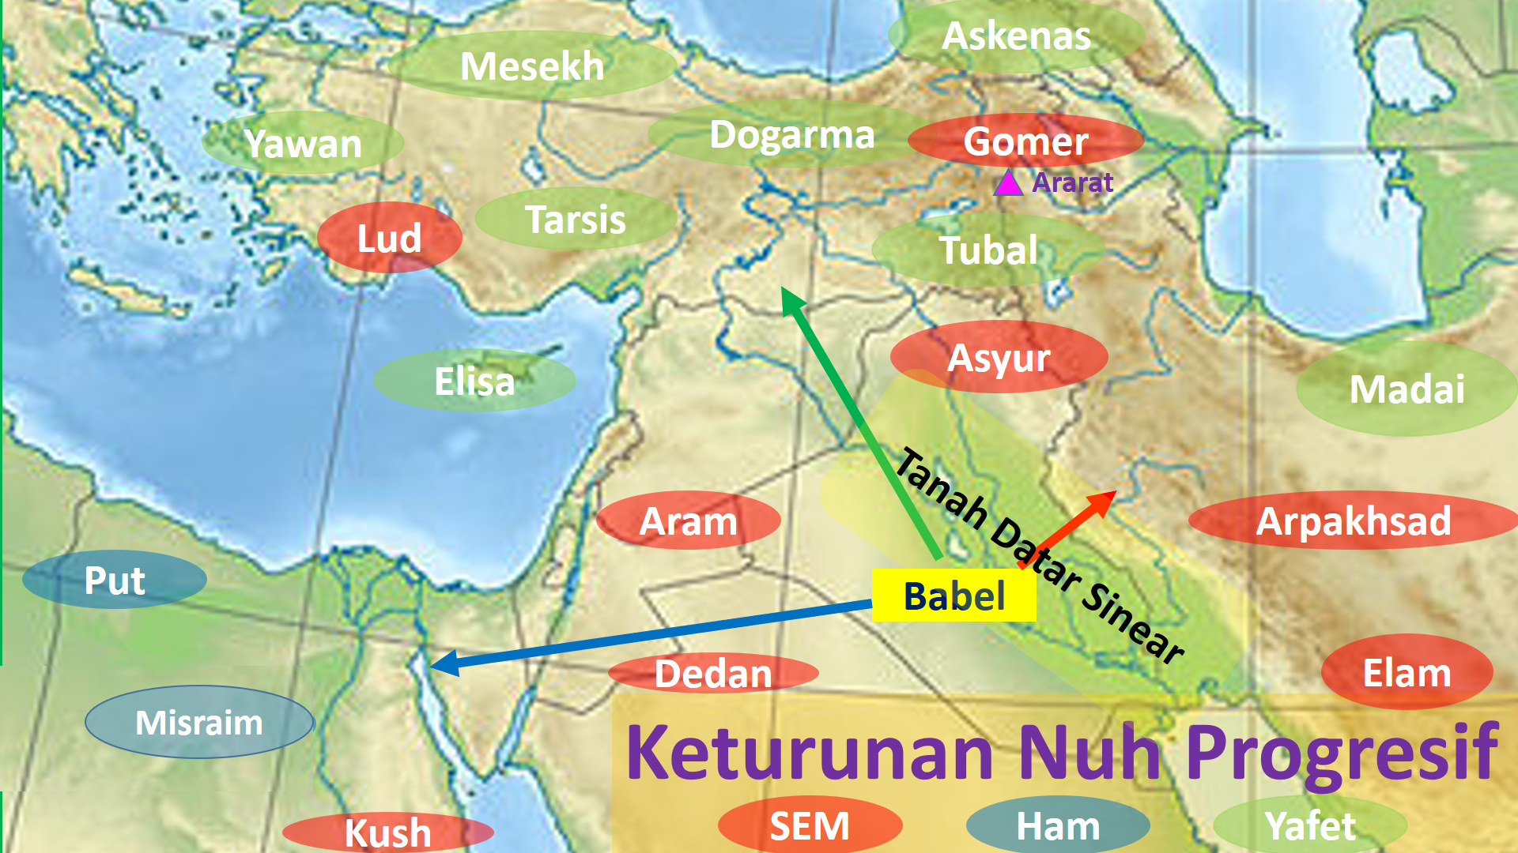
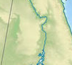
Kush

Slide 8
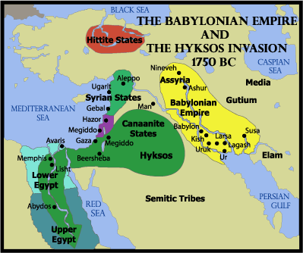
Notes:
Empayar Purba Mesir ada bangsa Sem (Hyksos).
Hyksos adalah bangsa penggembala asal Asia yang hijrah ke Mesir kawasan timur Delta Nil, pada dinasti keduabelas Mesir yang memprakarsai Periode Menengah Kedua Mesir Kuno.
Kisah Yusuf dan ayahnya yang bernama Yakub bahwa mereka hidup pada zaman Pemerintahan Dinasti Hyksos, pada abad Ke-19 sM (1878-1580).

Slide 9
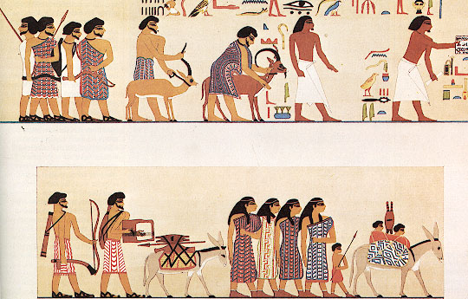
Notes:
Empayar Purba Mesir ada bangsa Sem (Hyksos).

Slide 10
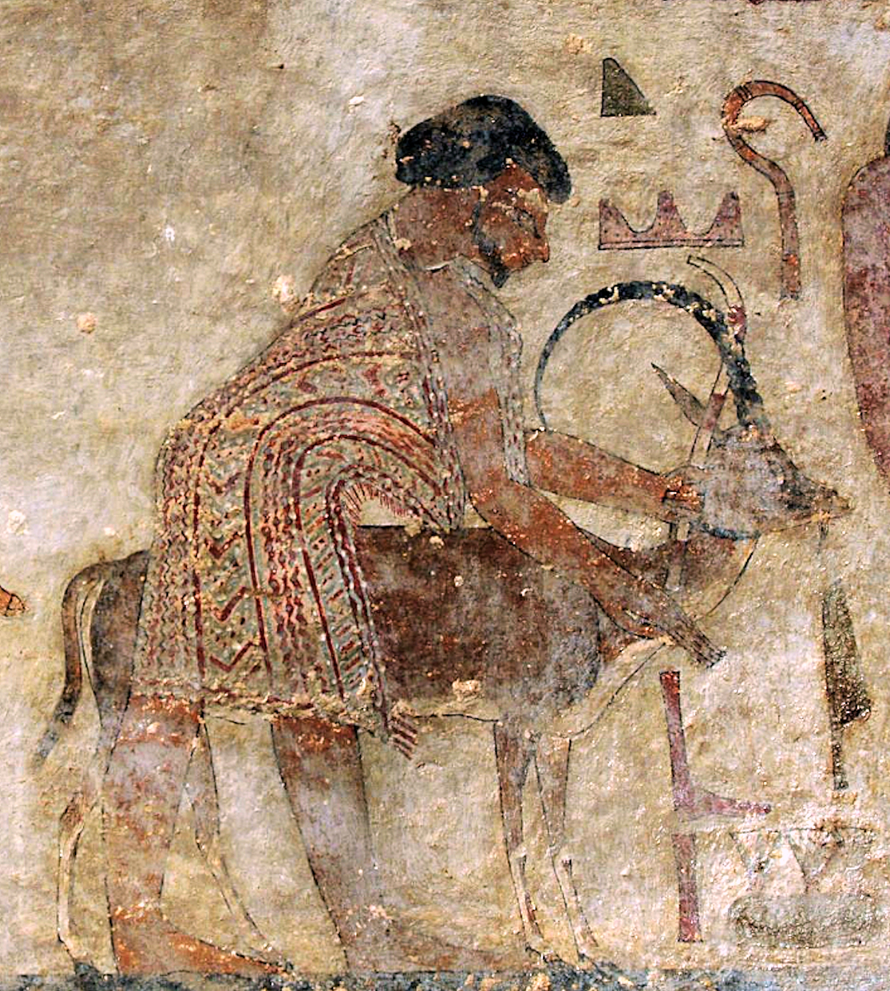
Notes:
Ketua Bangsa Hyksos.Bukit, Tongkat(Pemerintahan), negeri(kerajaan-kaum/bangsa),

Slide 11
Penghakiman - Empayar Babel / Nimrod
Pemburu – manusia
Yer. 34 – Zedekia – raja Yehuda Nebukadnezar – raja Babel
Notes:
Yer. 34:9-11 – ⁹iaitu supaya setiap orang melepaskan hambanya yang berbangsa Ibrani baik lelaki mahupun perempuan sebagai orang merdeka, sehingga tiada seorang pun memperhamba sesama orang Yehuda. ¹⁰Semua pembesar dan seluruh rakyat yang ikut serta dalam perjanjian itu setuju bahawa setiap orang harus melepaskan hambanya baik lelaki mahupun perempuan sebagai orang merdeka sehingga tidak ada lagi yang diperhamba. Mereka semua setuju lalu melepaskan para hamba itu. ¹¹Akan tetapi, tidak lama kemudian mereka berubah fikiran dan mengambil kembali para hamba lelaki dan perempuan yang telah dilepaskan mereka sebagai orang merdeka, lalu menundukkan mereka lagi menjadi hamba lelaki dan perempuan.

Slide 12
Salasilah Terah / Salasilah Ufuk
(1 Generasi) Kej. 11 27-32
27 Inilah keturunan Terah. Terah dikurniai anak, iaitu Abram, Nahor, dan Haran. ... 32 Setelah Terah mencapai usia 205 tahun, meninggallah dia di Haran.

Slide 13
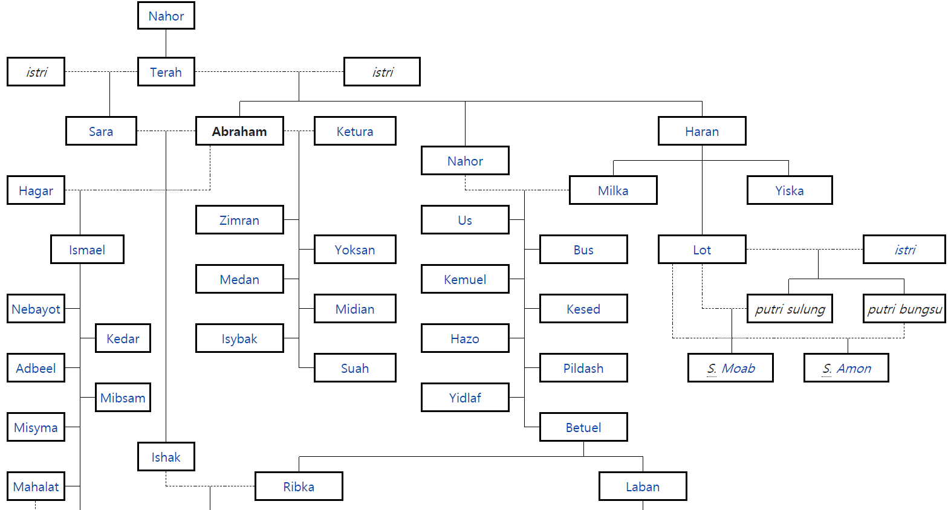
Keterangan / …..……...Kawin .
_______Keturunan

Slide 14
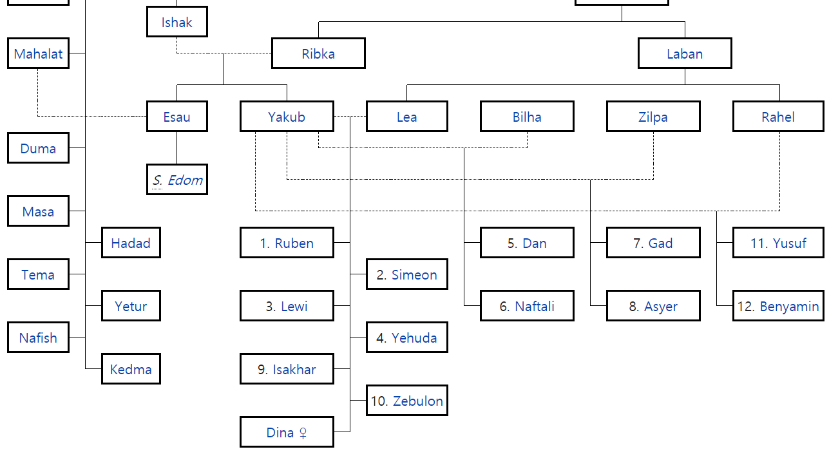
Keterangan / …..……...Kawin .
_______Keturunan

Slide 15
Gambaran Alitabiah tentang Abraham, Ishak dan Yakub
Abraham: Bapa Leluhur Iman Umat Percaya
Ishak : Ketaanan
Yakub : Pengudusan

Slide 16
Penghakiman Kerajaan Yehuda
Zedekia, raja Yehuda dan para pembesarnya akan Kuserahkan ke dalam tangan musuh-musuh mereka, ke dalam tangan orang yang mengancam nyawa mereka, dan ke dalam tangan pasukan raja Babel yang sekarang telah mundur daripadamu.
Yer. 34:21
Kerajaan Yehuda dihancurkan oleh Empayar Babel, raja Nebukadnezar.
Notes:
Keadilan Umum

Slide 17
Penghakiman Kerajaan Yehuda
10 Di Ribla raja Babel menyuruh agar anak-anak Zedekia disembelih di hadapan matanya, juga semua pembesar Yehuda. 11AKemudian mata Zedekia dibutakan dan dia dibelenggu dengan rantai gangsa. Raja Babel membawa Zedekia ke Babel dan memasukkannya ke dalam rumah tahanan sampai hari kematiannya.
Yer. 52:10-11

Slide 18
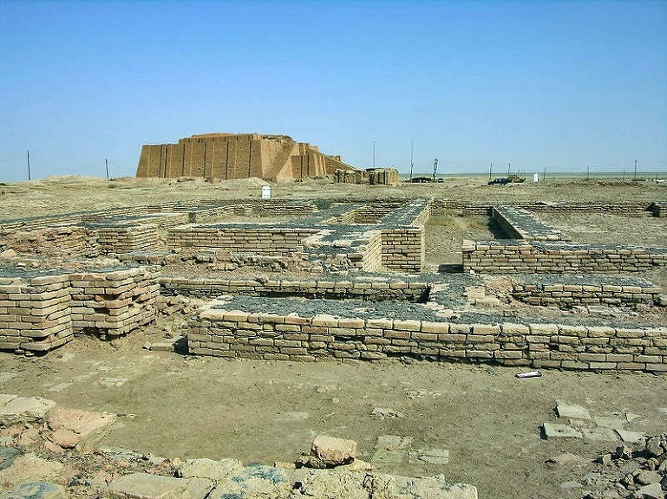
Ur-Kasdim
Notes:
Kota tuhan-tuhan Ur-Kasdim

Slide 19
Kej. 12:1-3 / Panggilan Abram
Tinggalkanlah negerimu, sanak saudaramu dan rumah ayahmu serta pergilah ke negeri yang akan Kutunjukkan kepadamu. Aku akan membuat kamu menjadi suatu bangsa yang besar.
Tiga perjanjian Allah dengan Abraham
(Negeri, Bangsa, dan Berkat)
Kerajaan Allah (Kewibawaan, Negeri dan Bangsa)
Notes:
Mat. 6:33 – ³³ Utamakanlah kerajaan Allah serta perbenaran-Nya; dan semuanya itu akan diberikan kepadamu.
Definisi Kerajaan Allah adalah Bangsa, Negeri dan Kewibawaan-Nya. Apabila kewibawaan-Nya wujud kepada bangsa, umat-Nya, hasilnya perbenaran-Nya daripada umat-Nya iaitu keadilan umum (Justice) dengan sesama manusia dan kebenaran (Justification).
1 Yoh. 3:15 – ¹⁵ Sesiapa yang benci (X Justification/Keadaan Hati) akan saudaranya ialah pembunuh (X Justice/Perbuatan). Kamu tahu bahawa seorang pembunuh tidak mempunyai hidup yang kekal dalam dirinya.
1 Sam. 16:7 – TUHAN melihat hati / hatinya mengumpul kejahatan.
Maz. 41:6 – hatinya penuh kejahatan,

Slide 20
Perjanjian antara Allah dan Abraham
Kamu akan menjadi suatu keberkatan!
Aku akan memberkati mereka yang memohonkan berkat bagi engkau, dan Aku akan mengutuk mereka yang mengutuk engkau.
Kej. 12:2b-3
Notes:
Kej. 12:2b-3

Slide 21
Pengesahan kerajaan pada kerajaan-kerajaan Purbakala di Timur Tengah
Perjanjian di antara Raja-Raja
Kej. 14:1-3. atau Empayar membuat perjanjian dengna negeri-negeri kecil.
Perlindungan dan Upeti

Slide 22
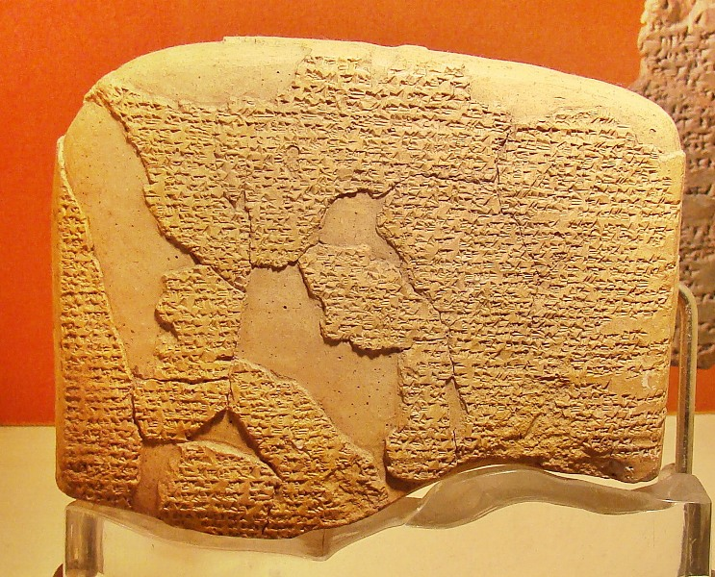
Notes:
Prasasti Hittite

Slide 23
Bentuk Perjanjian Hittite Suzerainty
Sementara sebuah negara yang berdaulat dapat bersetuju dengan perjanjian untuk menjadi pelindung dengan kekuatan yang lebih kuat.
Berkat jika ketentuan perjanjian itu ditegakkan dan kutukan jika ketentuan tersebut tidak ditegakkan. Berkat dan kutukan ini umumnya dilihat berasal dari para dewa dan bukannya hukuman oleh pihak yang dominan misalnya.
Notes:
Suzerain adalah Kerajaan yang lebih berkuasa dan vassal-vassal adalah bawahan. Contohnya Sepuluh Hukuman, dua buah loh batu.
Sodom dan Gomora
Kej 14:1-7 – ¹Pada zaman itu Amrafel raja Sinear, Ariokh raja Elasar, Kedorlaomer raja Elam, dan Tideal raja Goyim ²berperang melawan Bera raja Sodom, Birsya raja Gomora, Syinab raja Adma, Syemeber raja Zeboim, dan raja Bela, iaitu Zoar. ³Lima orang raja yang terakhir disebut itu bersekutu di Lembah Sidim, iaitu Laut Mati. ⁴Selama dua belas tahun lamanya raja-raja itu tertakluk di bawah pemerintahan Kedorlaomer, tetapi pada tahun ketiga belas, mereka memberontak. ⁵Pada tahun keempat belas datanglah Kedorlaomer bersama-sama para raja yang bersekutu dengannya, lalu mereka mengalahkan orang Refaim di Asyterot-Karnaim, orang Zuzim di Ham, orang Emim di Syawe-Kiryataim, ⁶dan orang Hori di pergunungan mereka yang bernama Seir, sampai ke El-Paran berdekatan dengan gurun. ⁷Kemudian mereka kembali menyerang En-Mispat, iaitu Kadesh, dan menakluki seluruh negeri orang Amalek dan juga orang Amori yang tinggal di Hazezon-Tamar.

Slide 24
Sodom dan Gomora / Kej 14:1-7
¹Pada zaman itu Amrafel raja Sinear, Ariokh raja Elasar, Kedorlaomer raja Elam, dan Tideal raja Goyim ²berperang melawan Bera raja Sodom, Birsya raja Gomora, Syinab raja Adma, Syemeber raja Zeboim, dan raja Bela, iaitu Zoar. ³Lima orang raja yang terakhir disebut itu bersekutu di Lembah Sidim, iaitu Laut Mati.
Notes:
Suzerain adalah Kerajaan yang lebih berkuasa dan vassal-vassal adalah bawahan.
Jika gigi Suzerain mendapat sesuatu untuk dikunyah, maka mereka berseru, "Damai!“ Kalau bawahan tidak menyuapkan sesuatu ke dalam mulutnya,
maka Suzerain siap berperang dengannya.
Kota pertumpahan darah, yang sarat dengan pembohongan dan penjarahan. Terkaman juga tidak berkesudahan!

Slide 25
Sodom dan Gomora / Kej 14:1-7
⁴Selama dua belas tahun lamanya raja-raja itu tertakluk di bawah pemerintahan Kedorlaomer, tetapi pada tahun ketiga belas, mereka memberontak. ⁵Pada tahun keempat belas datanglah Kedorlaomer bersama-sama para raja yang bersekutu dengannya, lalu mereka mengalahkan orang Refaim di Asyterot-Karnaim, orang Zuzim di Ham, orang Emim di Syawe-Kiryataim,
Notes:
Suserain adalah Kerajaan yang lebih berkuasa dan vassal-vassal adalah bawahan.

Slide 26
Sodom dan Gomora / Kej 14:1-7
⁶dan orang Hori di pergunungan mereka yang bernama Seir, sampai ke El-Paran berdekatan dengan gurun. ⁷Kemudian mereka kembali menyerang En-Mispat, iaitu Kadesh, dan menakluki seluruh negeri orang Amalek dan juga orang Amori yang tinggal di Hazezon-Tamar.
Notes:
Suserain adalah Kerajaan yang lebih berkuasa dan vassal-vassal adalah bawahan.

Slide 27
Elemen-elemen Kejaraan
Tanah – negeri, wilayah, daerah
Umat – bangsa, orang-orang, kaum-kaum
Kewibawaan – bersekutu, tertakluk
Perjanjian antara kerajaan-kerajaan (UN)
Notes:
Suserain adalah Kerajaan yang lebih berkuasa dan vassal-vassal adalah bawahan.
Kej. 14 - Melkisedek

Slide 28
Cukai kepada Melkisedek
¹⁸Kemudian Melkisedek, raja Salem yang merupakan seorang imam Allah Yang Maha Tinggi, membawa roti dan anggur.
¹⁹Dia memohon agar Abram diberkati, katanya, "Diberkatilah Abram oleh Allah Yang Maha Tinggi, Pemilik langit dan bumi.
Notes:
Suserain adalah Kerajaan yang lebih berkuasa dan vassal-vassal adalah bawahan.
Kej. 14 - Sepersepuluh daripada segala harta benta (Cukai)

Slide 29
²⁰Segala puji bagi Allah Yang Maha Tinggi, yang telah menyerahkan musuh-musuhmu ke dalam tanganmu."
Lalu Abram memberinya sepersepuluh daripada segala harta benda itu.
²¹Berkatalah raja Sodom kepada Abram, "Berilah aku orang itu, dan ambillah harta benda itu untukmu."
Notes:
Suserain adalah Kerajaan yang lebih berkuasa dan vassal-vassal adalah bawahan.
Kej. 14 - Sepersepuluh daripada segala harta benta (Cukai)

Slide 30
Abram memberinya Persepuluhan kepada raja Salem, Melkisedek yang mengucapakn bahawa “Diberkatilah Abram oleh Allah Yang Maha Tinggi, Pemilik langit dan bumi. Segala puji bagi Allah Yang Maha Tinggi, yang telah menyerahkan musuh-musuhmu ke dalam tanganmu.”
Abram mengakui bahwa KEWIBAWAAN dimilik Allah.
Notes:
Suserain adalah Kerajaan yang lebih berkuasa dan vassal-vassal adalah bawahan.
Kej. 14 - Sepersepuluh daripada segala harta benta (Cukai)

Slide 31
אַבְרָ֔ם
Notes:
‘abram

Slide 32
Perjanjian antara Allah dan Abram
Kerajaan yang lebih berkuasa adalah penyayang dan memberi, oleh sebab itu, bawahan harus mematuhi ketentuan yang dinyatakan dalam perjanjian.
Tuhan sendiri membuat Perjanjian kepada Abram.
Umur Abram adalah 75 tahun. Kej. 12:5

Slide 33
Pengulangan
Kamu akan menjadi suatu keberkatan!
Aku akan memberkati mereka yang memohonkan berkat bagi engkau, dan Aku akan mengutuk mereka yang mengutuk engkau.
Notes:
Penekanan, mudah hafal, mudah bercerita, mudah ingat

Slide 34
Paralelisme
Kamu akan menjadi suatu keberkatan!
Aku akan memberkati mereka yang memohonkan berkat bagi engkau,
Aku akan mengutuk mereka yang mengutuk engkau.
Notes:
וְאֶֽעֶשְׂךָ֙ לְגֹ֣וי גָּדֹ֔ול וַאֲבָ֣רֶכְךָ֔ וַאֲגַדְּלָ֖ה שְׁמֶ֑ךָ וֶהְיֵ֖ה בְּרָכָֽה׃
ve’e’eseka legoi gadol
va’abarekka va’agaddela
shemeka vehe Beraka

Slide 35
Perulangan Bunyi Vokal dan Konsonan
וְאֶֽעֶשְׂךָ֙ לְגֹ֣וי גָּדֹ֔ול וַאֲבָ֣רֶכְךָ֔ וַאֲגַדְּלָ֖ה שְׁמֶ֑ךָ וֶהְיֵ֖ה בְּרָכָֽה׃ ve’e’eska legoi gadol va’abarekka va’agaddela shemeka vehe Beraka
Kej. 12:2
Notes:
Perulangan Bunyi Vokal : Asonansi
Perulangan Bunyi Konsonan : Aliterasi
Anafora, Epifora dan lain-lain
וְאֶֽעֶשְׂךָ֙ לְגֹ֣וי גָּדֹ֔ול וַאֲבָ֣רֶכְךָ֔ וַאֲגַדְּלָ֖ה שְׁמֶ֑ךָ וֶהְיֵ֖ה בְּרָכָֽה׃
ve’e’eska legoi gadol
va’abarekka va’agaddela
shemeka vehe Beraka

Slide 36
Perjanjian antara Allah dan Abraham
Pengesahan Kerajaan Abraham
Kamu akan menjadi suatu keberkatan!
Aku akan memberkati mereka yang memohonkan berkat bagi engkau, dan Aku akan mengutuk mereka yang mengutuk engkau.
Kej. 12:2b-3
Notes:
Pengesahakn Kerajaan

Slide 37
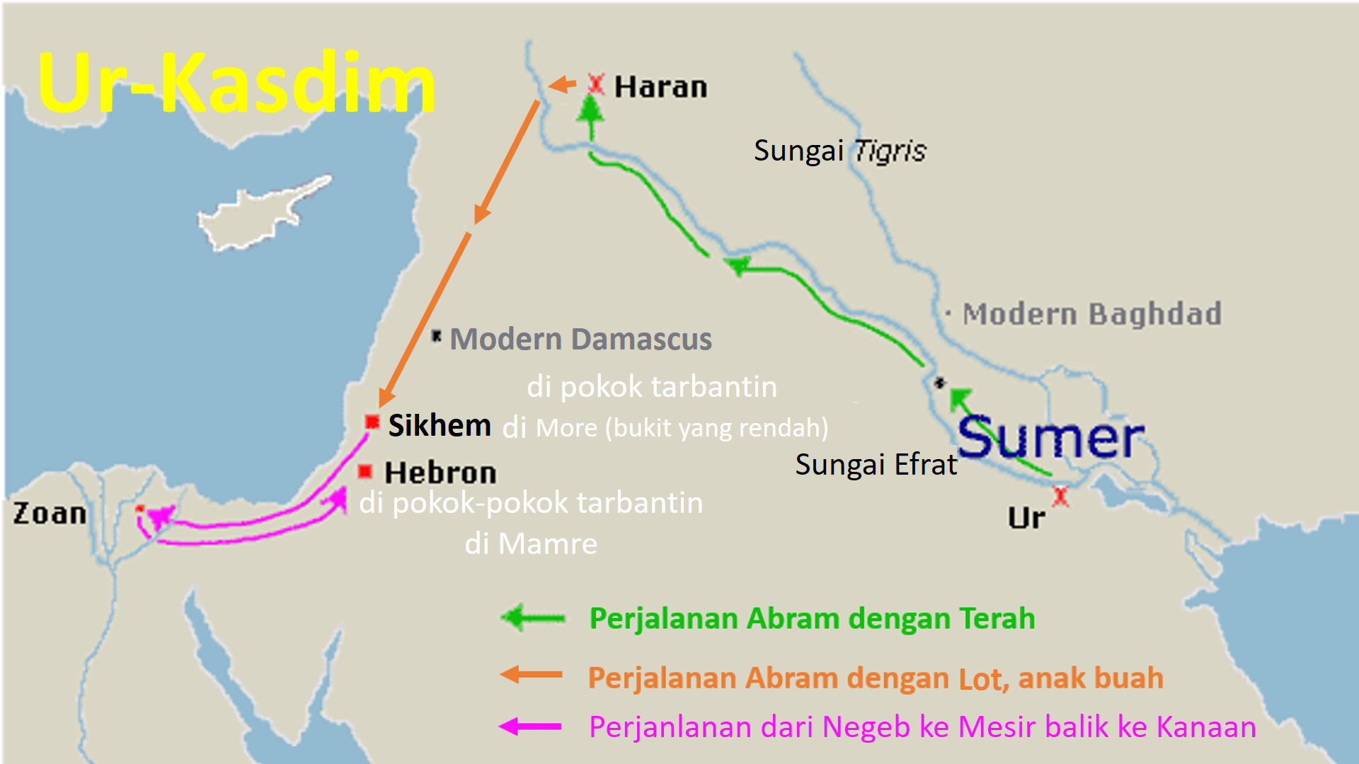
Notes:
Kej. 12:1 – ¹Tuhan berfirman kepada Abram, "Tinggalkanlah negerimu, sanak saudaramu dan rumah ayahmu serta pergilah ke negeri yang akan Kutunjukkan kepadamu. … Abram berumur tujuh puluh lima tahun sewaktu dia meninggalkan Haran.
KPR 7:2 – ²….. Sebelum moyang kita Abraham berpindah ke Haran, Allah Yang Maha Mulia telah menampakkan diri kepadanya di Mesopotamia.

Slide 38
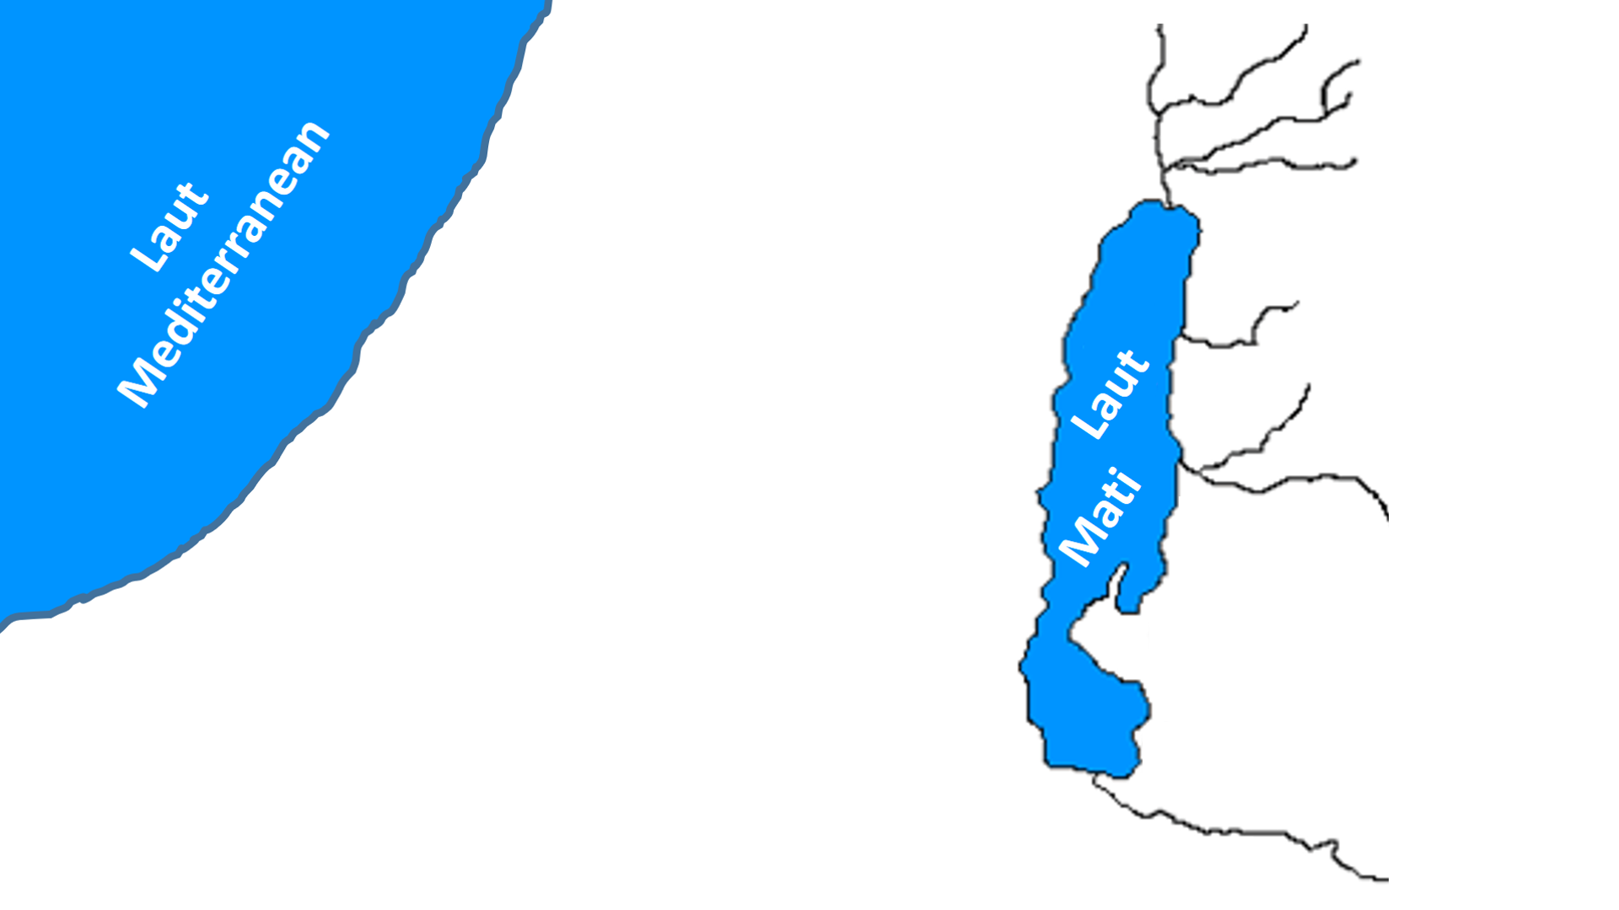

Slide 39
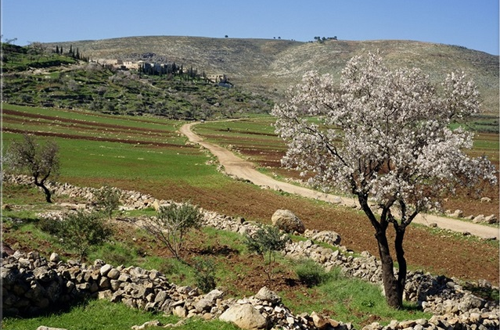
Notes:
Salah satu tempat dari wilayah Hebron masa kini. Padang yang berumput

Slide 40
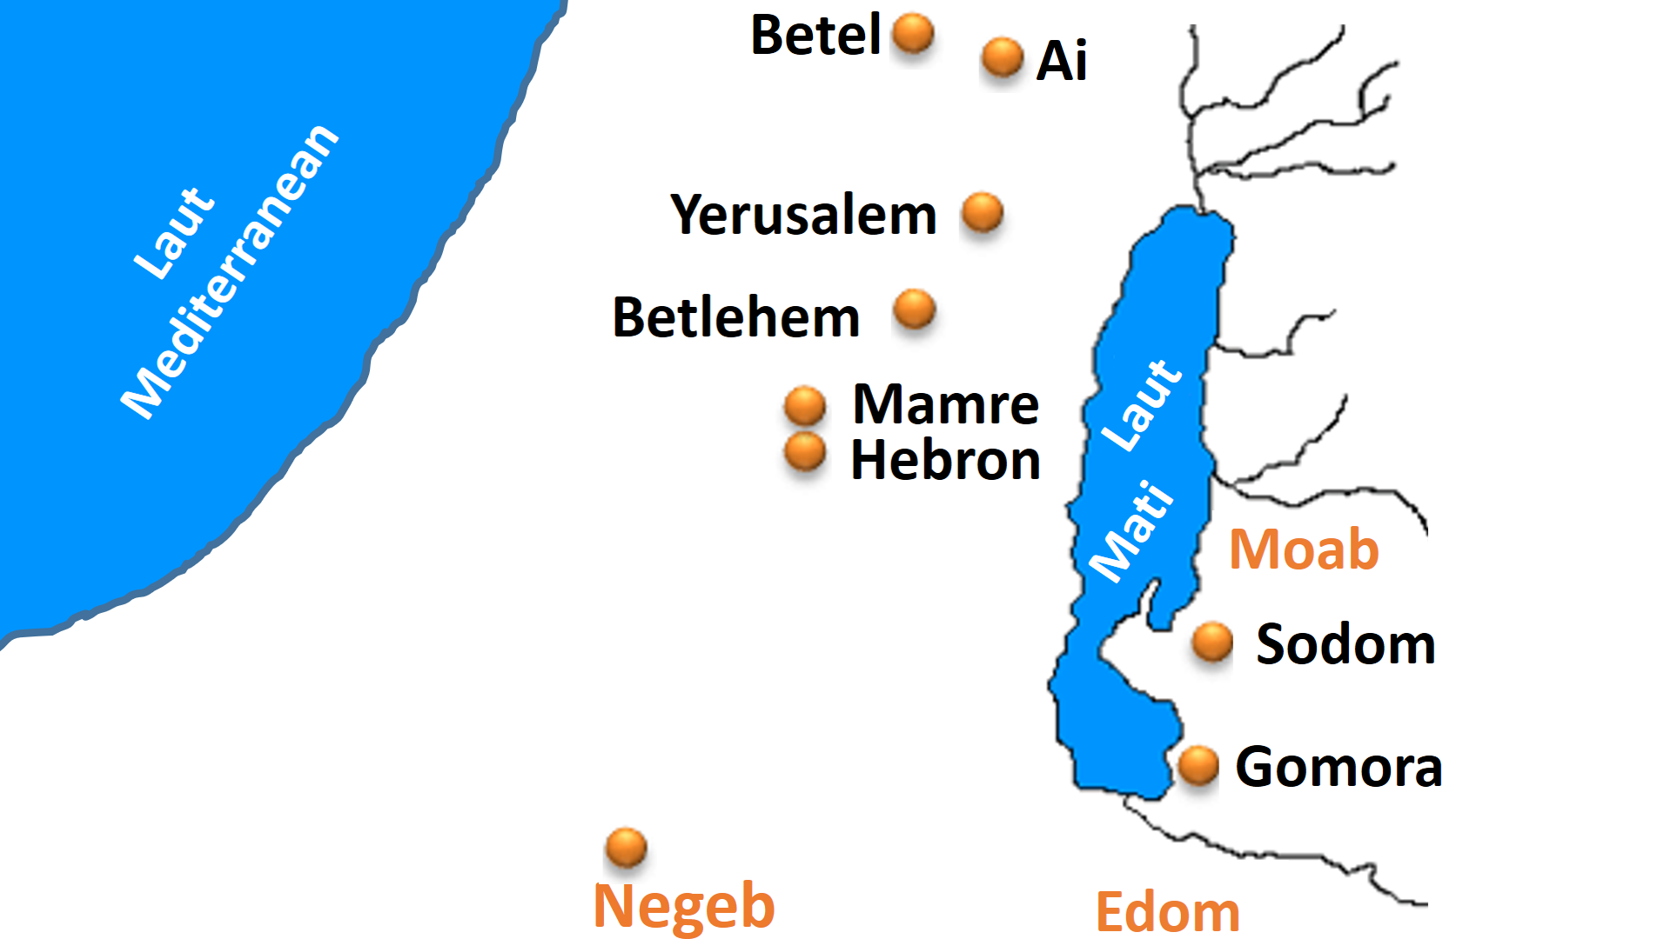
Abram + Lot
Notes:
Kej. 12:10 – ¹⁰Atas sebab bencana kebuluran yang menimpa negeri itu, Abram pun pergi ke Mesir dan tinggal di sana sebagai pendatang kerana bencana kebuluran itu sangat teruk di negeri itu.

Slide 41
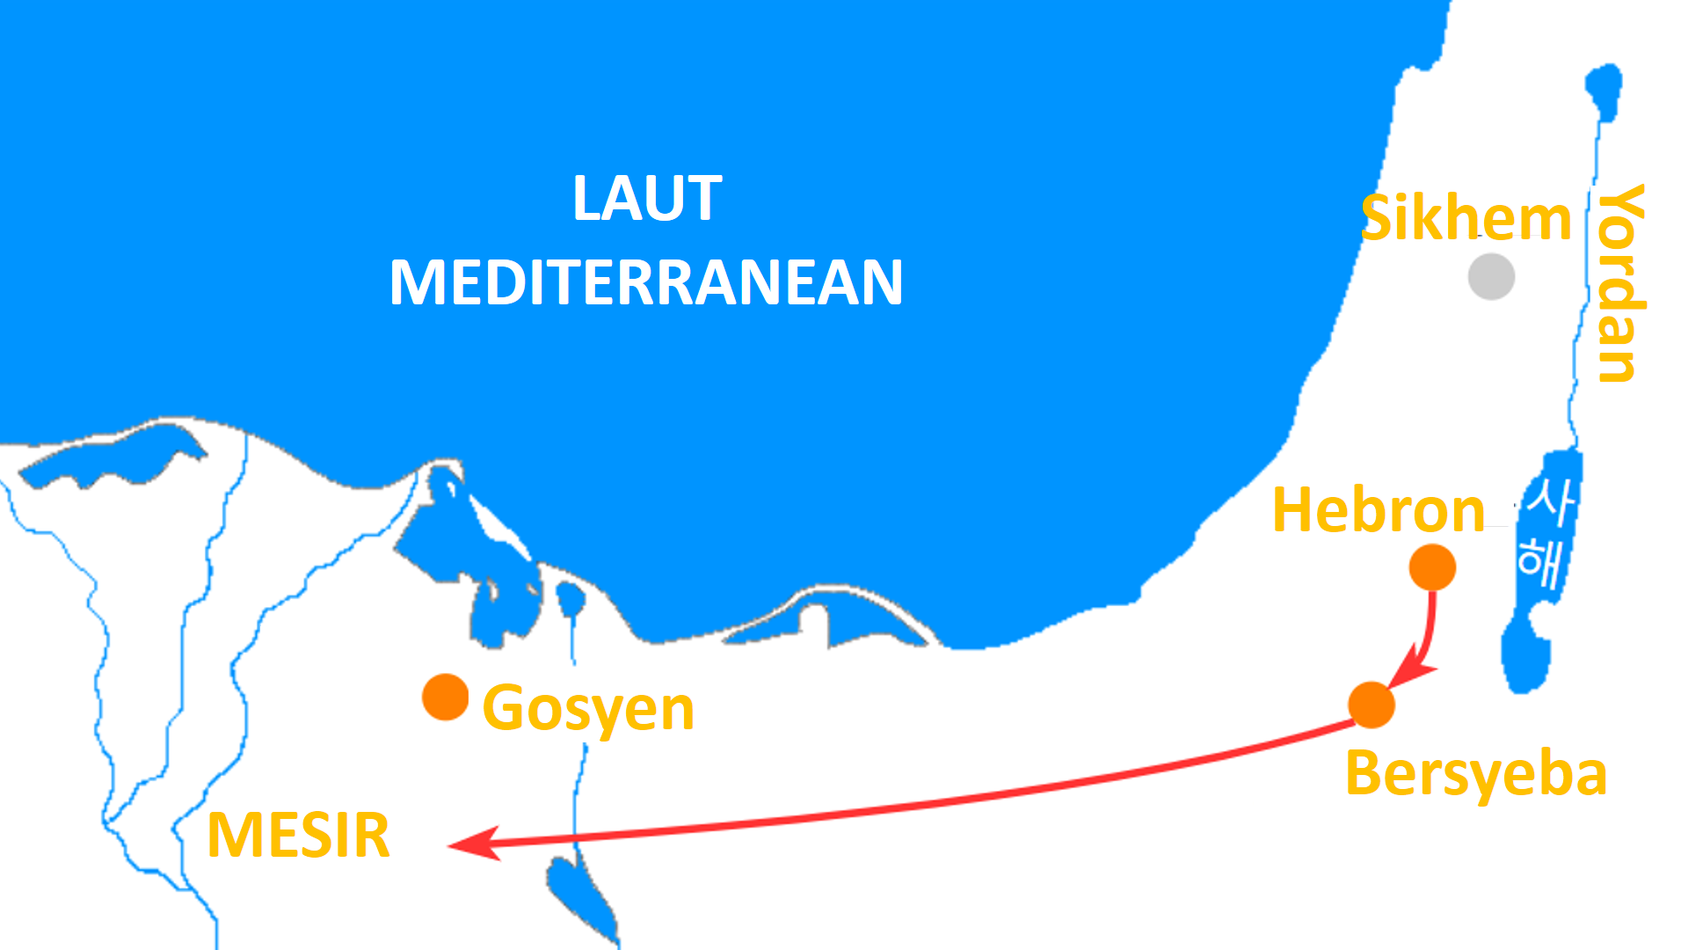

Slide 42
אָחוֹת
Notes:
‘ahot : adik Kej 12:3, 19; 20:2, 5, 12. אָח [‘ah] : abang. Perempuan sangat cantik.

Slide 43
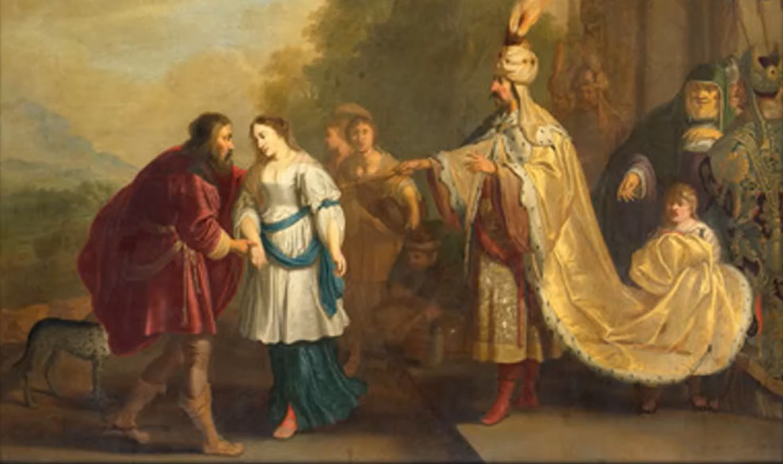
Notes:
Kej. 12:12-17 – ¹²Boleh terjadi kelak, apabila orang Mesir melihat kamu, mereka akan berkata, 'Itu isterinya.' Lalu mereka akan membunuh aku dan membiarkan kamu hidup. ¹³Oleh sebab itu, kamu katakanlah yang kamu saudaraku, supaya aku dilayan dengan baik demi dirimu, dan nyawaku selamat berkat dirimu." … ¹⁷Akan tetapi, Tuhan mengazab Firaun dan istananya dengan pelbagai wabak penyakit yang dahsyat kerana Sarai, isteri Abram itu.

Slide 44
Kej. 12:16 / Perempuan Cantik Paras
Para pembesar Firaun juga melihat Sarai, lalu memuji-muji kejelitaannya di hadapan Firaun.
Firaun melayan Abram dengan baik demi perempuan itu. Abram mendapat kawanan domba, lembu, keldai jantan dan betina, unta, serta para hamba lelaki dan perempuan.
Notes:
Atasan memberkati bawahan.

Slide 45
Kej. 12:17 / Tuhan menjaga keluarga Abram
17Akan tetapi, Tuhan mengazab Firaun dan istananya dengan pelbagai wabak penyakit yang dahsyat kerana Sarai, isteri Abram itu.
Notes:
Atasan memberkati bawahan.

Slide 46
Kej. 12:20 / ke arah Kanaan
Kemudian Firaun memberikan perintah kepada orangnya tentang Abram, lalu mereka menghantar dia pergi bersama-sama isterinya dan segala sesuatu yang dimilikinya.
Notes:
Atasan memberkati bawahan.

Slide 47
Notes:
Dari Mesir ke Negeb
Kej. 13:1 – ¹Maka pergilah Abram dari Mesir menuju Tanah Negeb

Slide 48
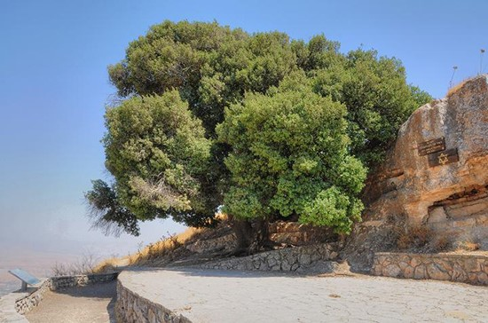
Notes:
Pokok Tarbantin

Slide 49
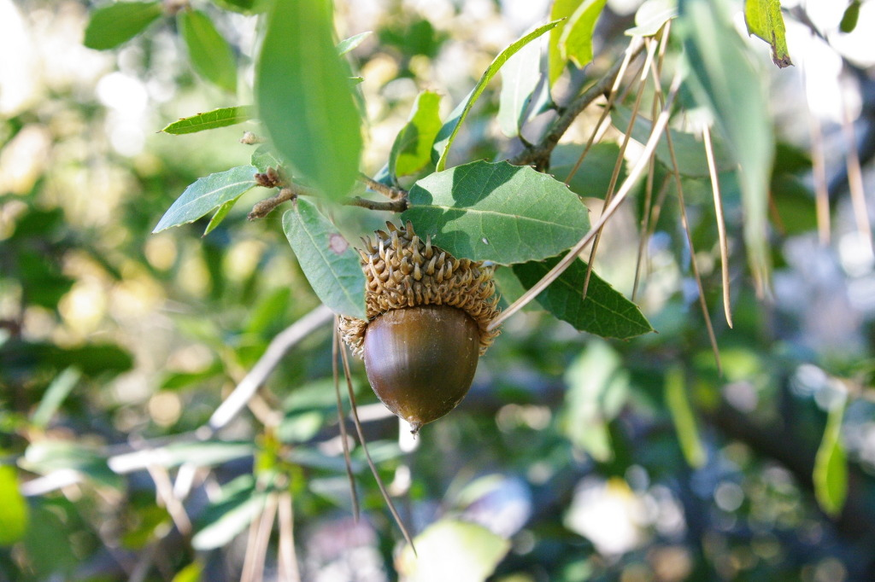
Notes:
Benih Pokok Tarbantin

Slide 50
Lot
Abram
Abram + Lot
Zoar
Notes:
Hak Utama Pilih Tanah bagi Anak Buah
Kej. 13:8-9 – ⁸Kata Abram kepada Lut, "Semoga tidak berlaku perselisihan antara aku dengan kamu, juga antara para gembalaku dengan para gembalamu, walhal kita ini saudara yang begitu dekat. ⁹Bukankah seluruh negeri ini ada di hadapanmu? Pisahkanlah dirimu daripadaku. Jika kamu ke sebelah kiri, maka aku pergi ke sebelah kanan. Jika kamu ke sebelah kanan, maka aku pergi ke sebelah kiri."

Slide 51
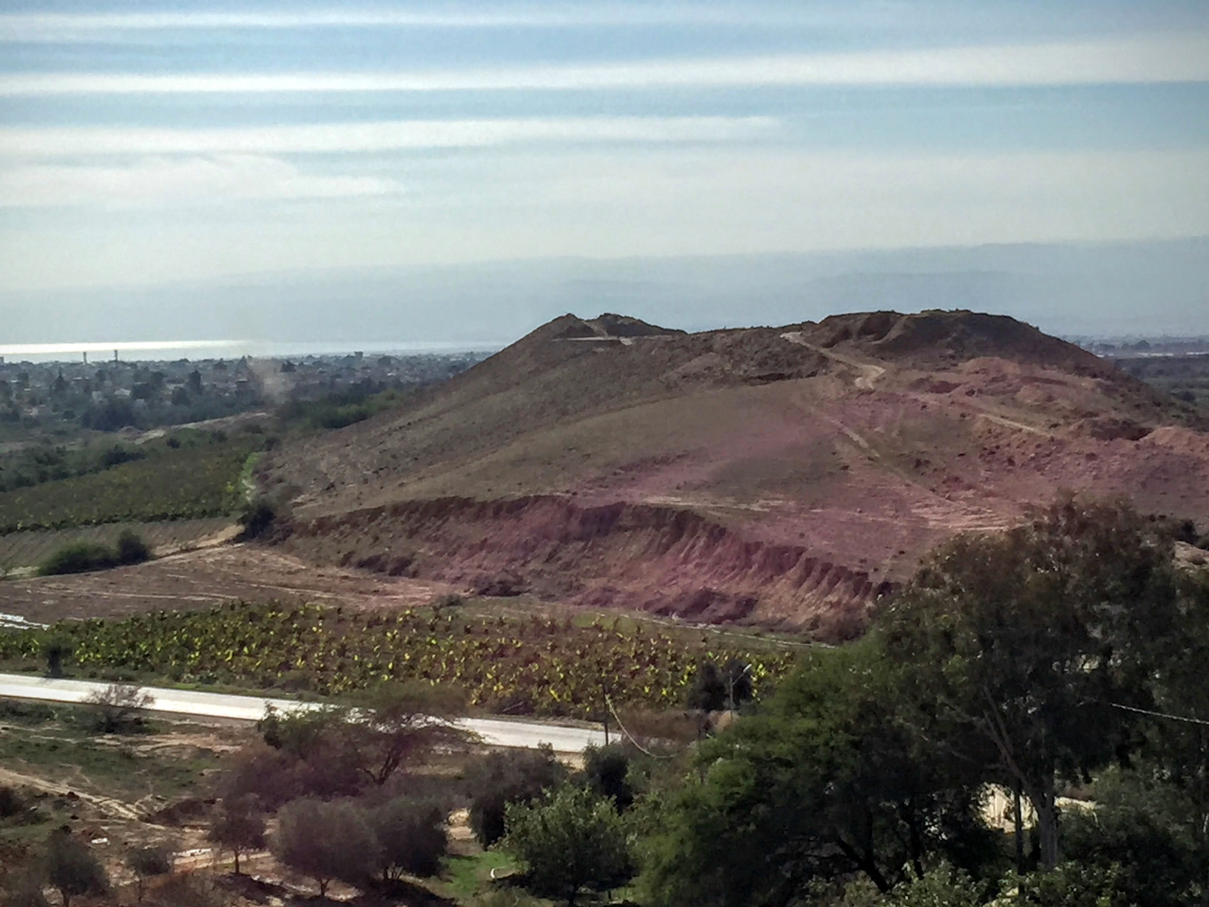
Notes:
Seperti Taman Tuhan (Taman Eden) dan Tanah Mesir ke arah Zoar
Kej. 13:10 – ¹⁰Lut pun mengimbas dan meneliti keseluruhan wilayah di sekelilingnya. Dia nampak betapa seluruh Lembah Yordan diairi dengan baik, seperti taman Tuhan, seperti Tanah Mesir ke arah Zoar. (Itulah keadaannya sebelum Tuhan memusnahkan Sodom dan Gomora.)
Kej. 13:12, Lot berkemah di dekat kota Sodom. ¹³Adapun orang Sodom amat jahat lagi penuh kemungkaran dan dosa terhadap Tuhan.

Slide 52
Abram
Lot
Abram + Lot
Zoar

Slide 53
Kej. 13:14-18 / Pengukuhan Perjanjian
Tanah - Tengoklah ke sebelah utara, selatan, timur, dan barat selama-lamanya.
Keturunan - seperti debu tanah yang begitu banyak sekali.

Slide 54
Kej. 13:14-18 / Pengukuhan Perjanjian
14 : Utara, Selatan, Timur, dan Barat
15 : Abram dan Keturunannya
16 : Keturunanmu seperti debu tanah
17 : Negeri menurut Panjang dan Lebarnya
Notes:
Inilah Perjanjian Tuhan. Tuhan menekankan perjanjian-Nya kepada Abram.

Slide 55
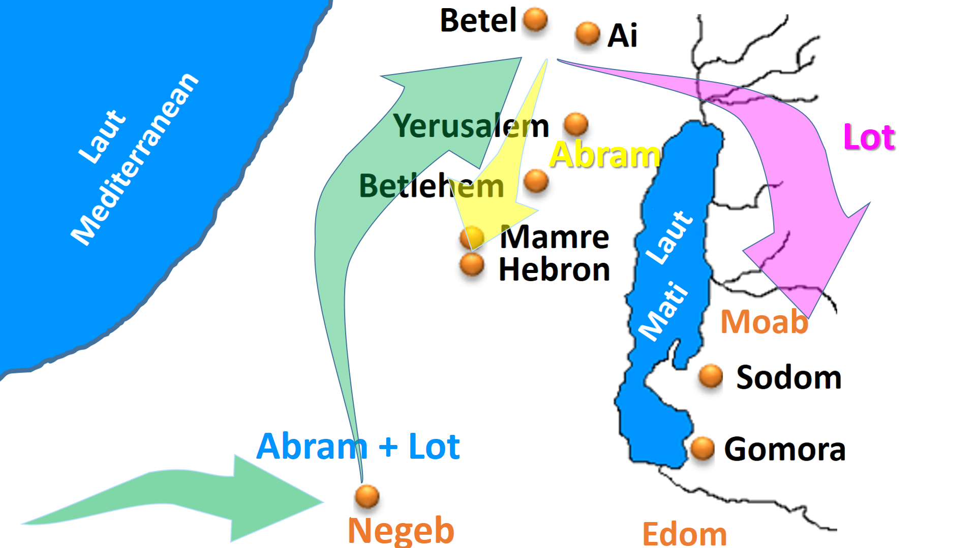

Slide 56
Kej. 13:14-18 / Pengakuan Perjanjian
Abram pun memindahkan khemahnya lalu tinggal dekat pokok-pokok oak/tarbantin Mamre, di wilayah Hebron.
Di sana dia mendirikan sebuah mazbah bagi Tuhan.

Slide 57
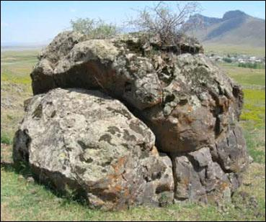
Notes:
Di sana dia mendirikan sebuah mazbah bagi Tuhan. Pengakuan yang menerima perjanjian-Nya dengan kelakuan Abram.

Slide 58
מַעֲשֵׂ֖ר
Notes:
ma’aser : Sepersepuluh

Slide 59
Perjanjian antara negeri dan kerajaan
Kej 14:1-2
1 Pada zaman itu Amrafel raja Sinear, Ariokh raja Elasar, Kedorlaomer raja Elam, dan Tideal raja Goyim
2 berperang melawan Bera raja Sodom, Birsya raja Gomora, Syinab raja Adma, Syemeber raja Zeboim, dan raja Bela, iaitu Zoar.

Slide 60
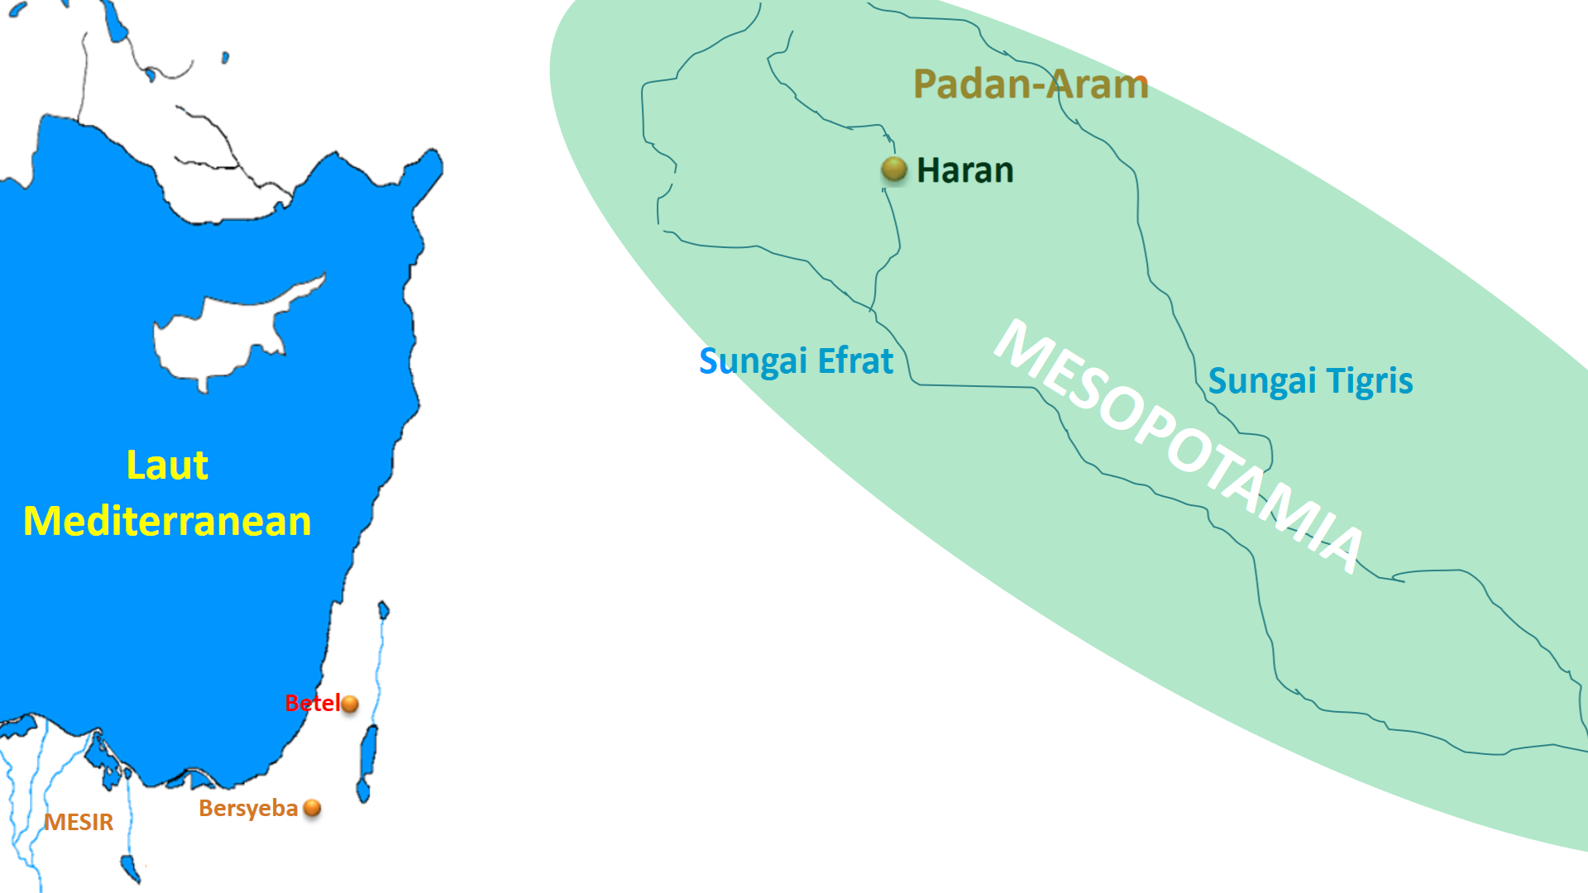
Elasa
Goyim
Elam
Sinear
Notes:
Amrafel raja Sinear, Ariokh raja Elasar, Kedorlaomer raja Elam, dan Tideal raja Goyim

Slide 61
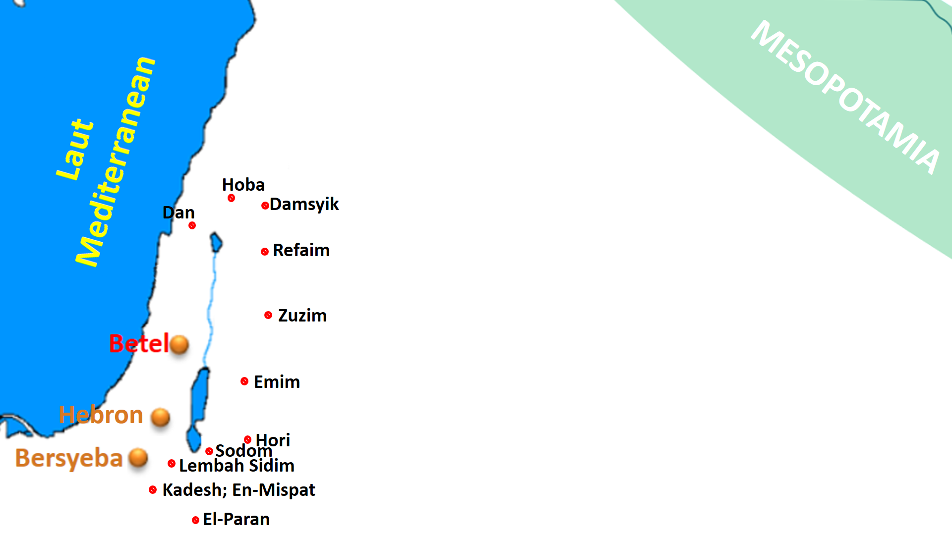

Slide 62
/ 318 orang yang terlatih
אֱלִיעֶֽזֶר / Allah adalah penolong ku
א : 1 , ל : 30 , י : 10 ,
ע : 70 , ז : 7 , ר : 200
Notes:
Kej 14:14 – ¹⁴Ketika Abram mendengar bahawa anak saudaranya telah ditawan, dia mengerahkan 318 orang terlatih yang lahir di rumahnya. Lalu mereka mengejar gerombolan berkenaan sampai ke Dan.

Slide 63
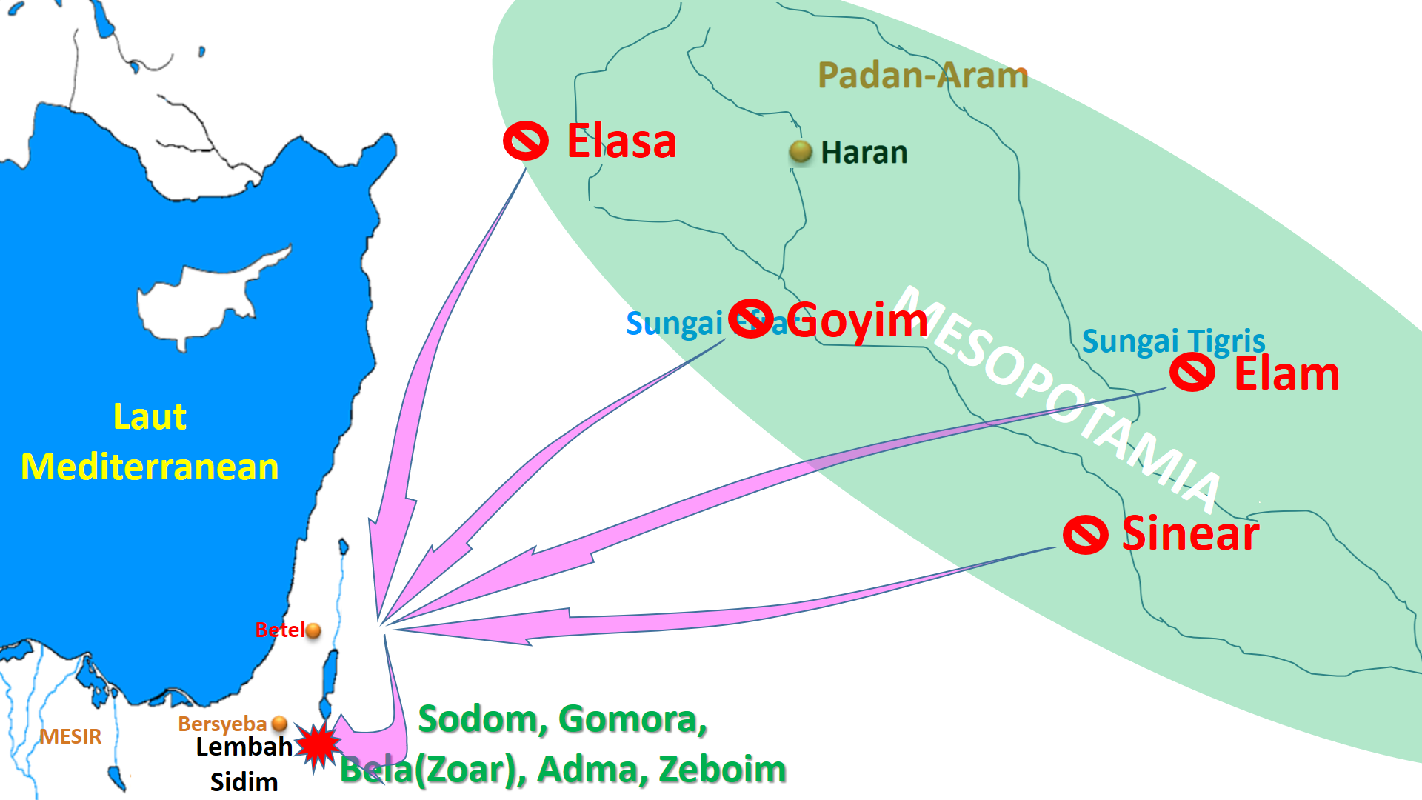
Notes:
Bera raja Sodom, Birsya raja Gomora, Syinab raja Adma, Syemeber raja Zeboim, dan raja Bela, iaitu Zoar.

Slide 64
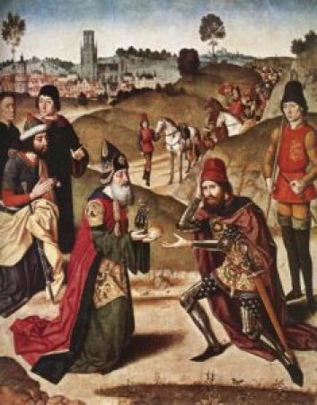
MELKISEDEK
#. Raja Salem
#. Imam Allah Yang Maha Tinggi
Abram memberinya sepersepuluh (Cukai) daripada segala harta benda itu.
Notes:
Suzerain adalah Kerajaan yang lebih berkuasa dan vassal-vassal adalah bawahan.
Vassal memberi upeti atau cukai kepada Suzerain iaitu Kerajaan yang lebih berkuasa (Perlindung)

